Slide 1

Олимпийские игры
Для детей 5 – 6 лет.
Подготовила : Инструктор по физической культуре
Генаш М.Ф.

Slide 2
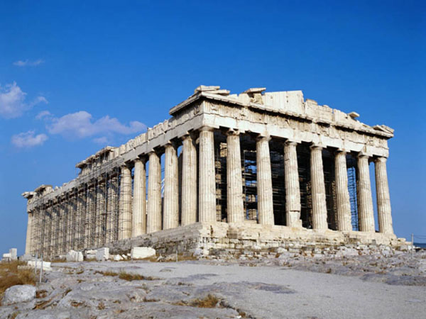
Зарождение Олимпийских игр.
Возникновение Олимпийских игр относится к далекому прошлому. Древние греки создали множество прекрасных легенд, рассказывающих о том, как появились Олимпийские игры.

Slide 3
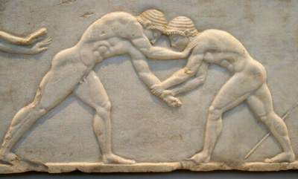
В те времена тяжёлые войны разоряли греческие государства. Ифит – царь Элиды, небольшого греческого государства, на территории которого находилась Олимпия – отправляется в дельфы, чтобы посоветоваться с оракулом о том, как уберечь свой народ от войны и грабежа. Дельфийский предсказатель посоветовал Ифиту организовать игры, угодные богам.
После этого Ифит учредил «атлетические Игры, которые будут проходить в Олимпии каждые 4 года.

Slide 4
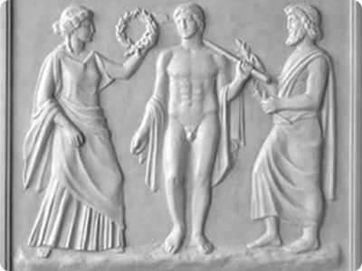
Так в Греции установился обычай, по которому раз в четыре года в разгар войн все откладывали оружие и отправлялись в Олимпию, чтобы восхищаться гармонично развитыми атлетами и славить богов.

Slide 5
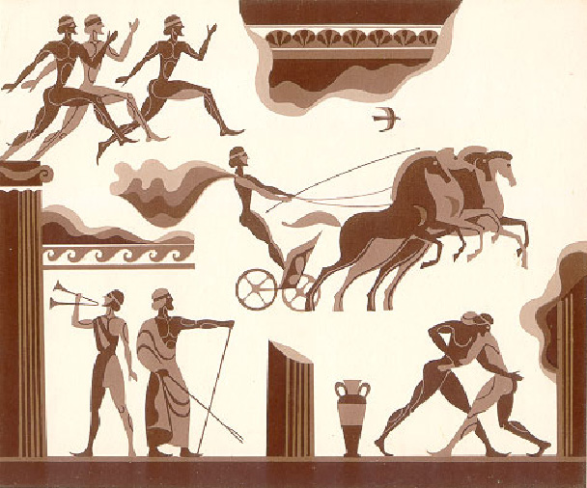
В программу состязаний входили: бег, борьба, кулачный бой, метание диска и копья, бег с оружием, состязание запряжённых четвёрками лошадей колесниц.

Slide 6
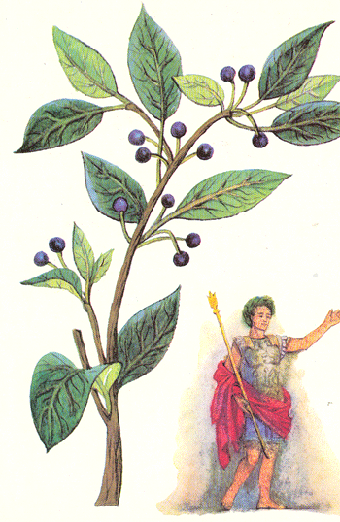
Победители Олимпийских игр пользовались большим
Почётом и уважением. В их честь слагали стихи , ставили
Им памятники .Победителей награждали венками
Из ветвей маслины.

Slide 7
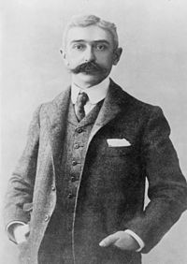
Олимпийские игры современности
Основоположником современных Олимпийских игр стал француз барон Пьер де Кубертен.

Slide 8
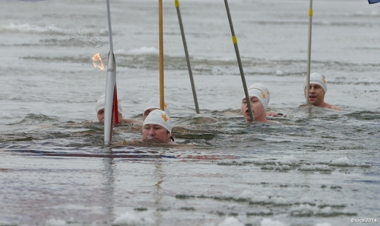
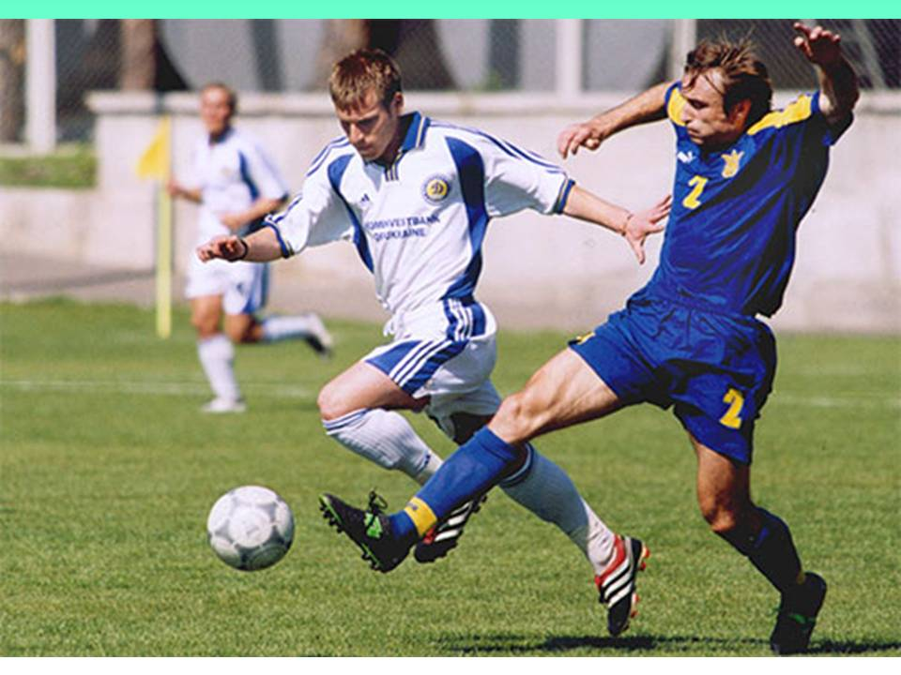
Летние виды спорта

Slide 9
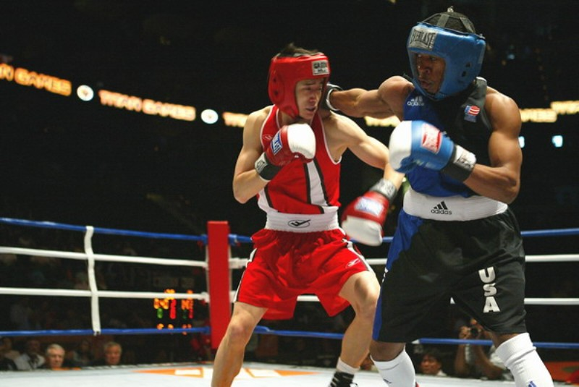
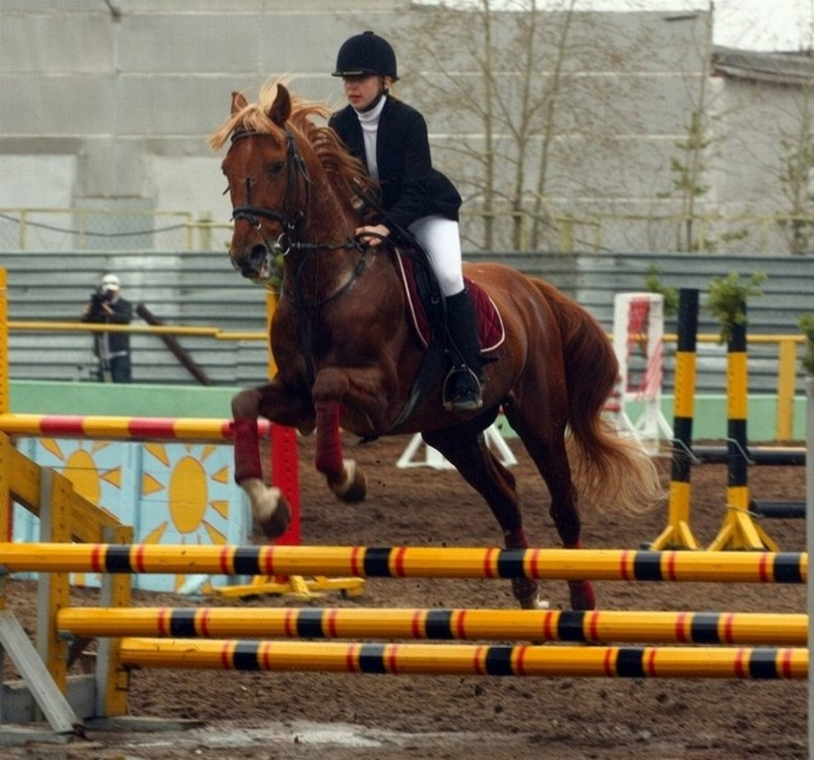
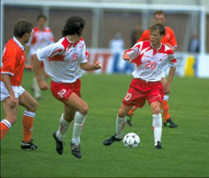
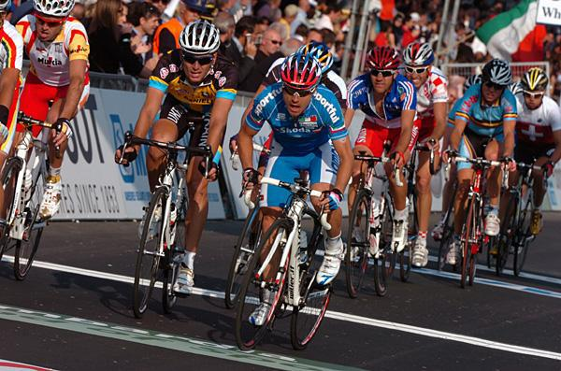
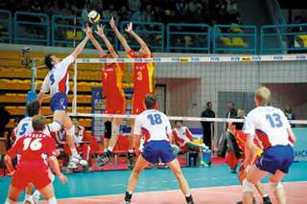

Slide 10
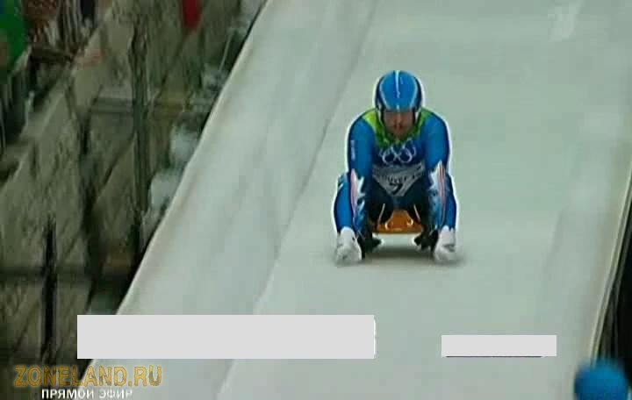
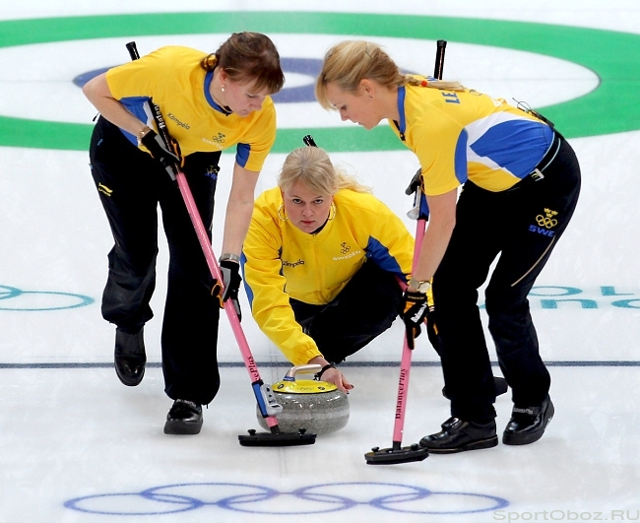
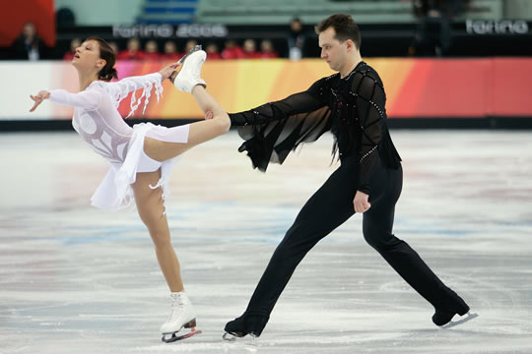
Зимние виды спорта

Slide 11
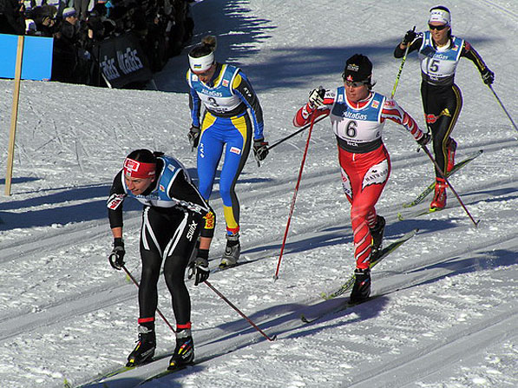
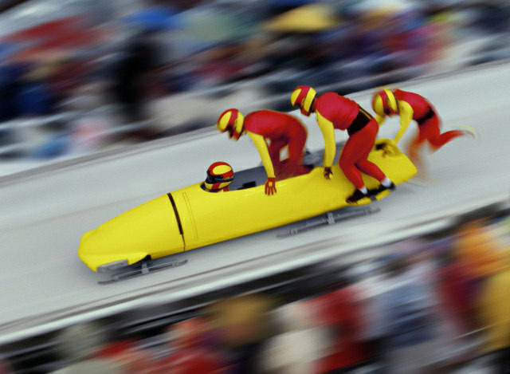
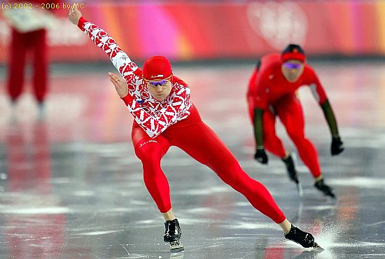
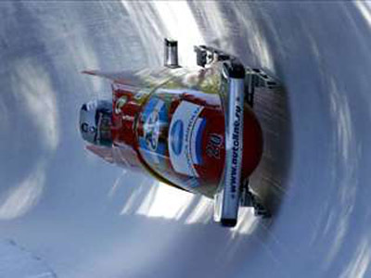

Slide 12
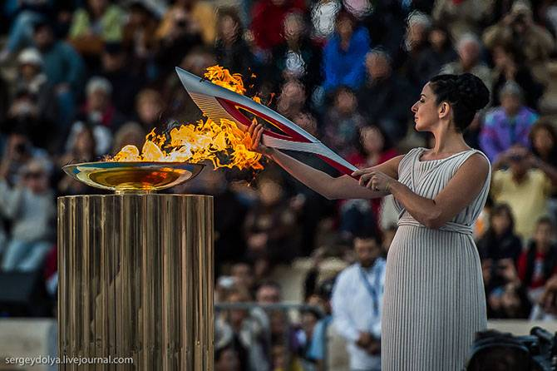
Олимпийские традиции

Slide 13
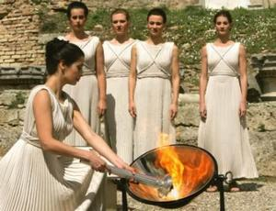
Олимпийский огонь
Олимпийский огонь является одним из главных символов Олимпийских игр. Его зажигали ещё в Древней Греции во время проведения игр.

Slide 14
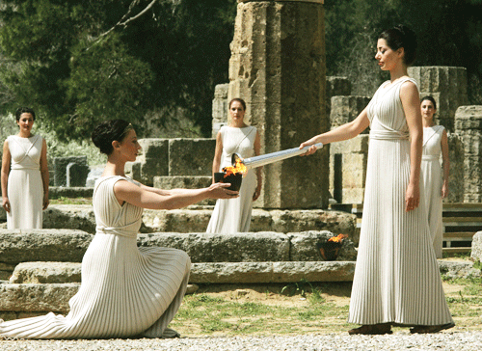
Олимпийский факел зажигают за несколько месяцев до начала Олимпийских игр в городе, где проводились Олимпийские игры древности – в Олимпии.

Slide 15
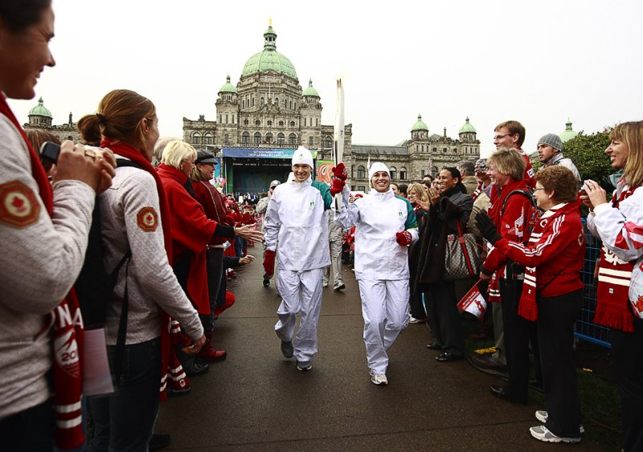
Эстафета Олимпийского огня
Зажжённый в Олимпии огонь передаётся по эстафете к месту проведения игр.
Такая эстафета проходит по разным странам и континентам, по маленьким сёлам и большим городам.

Slide 16
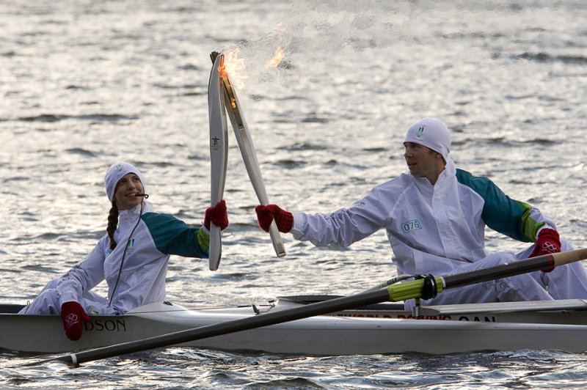
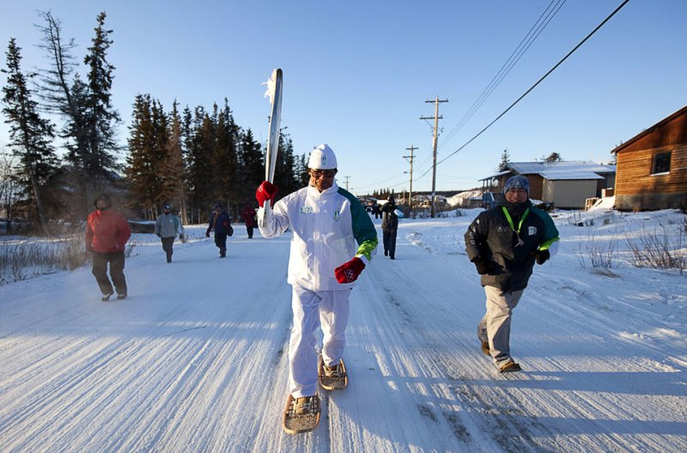

Slide 17
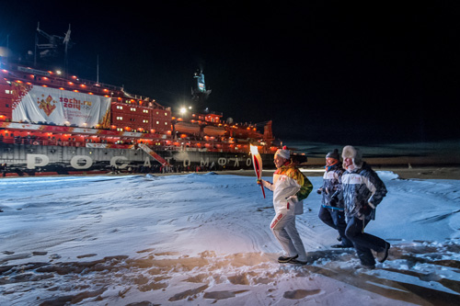
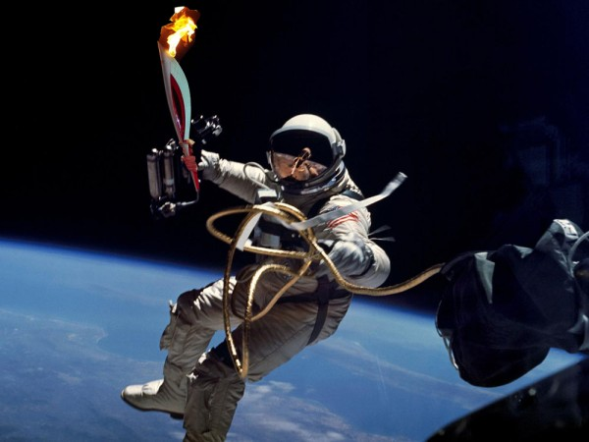
Путь Олимпийского огня
На северном полюсе
В космосе

Slide 18
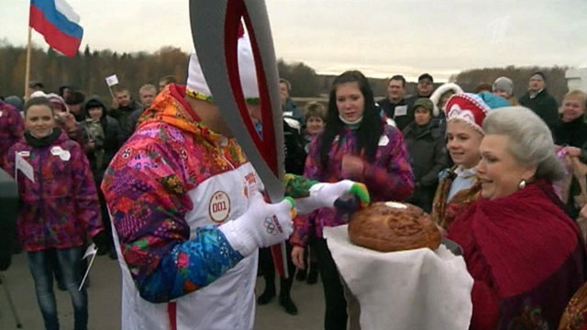
Так встречали Олимпийский огонь во многих городах

Slide 19
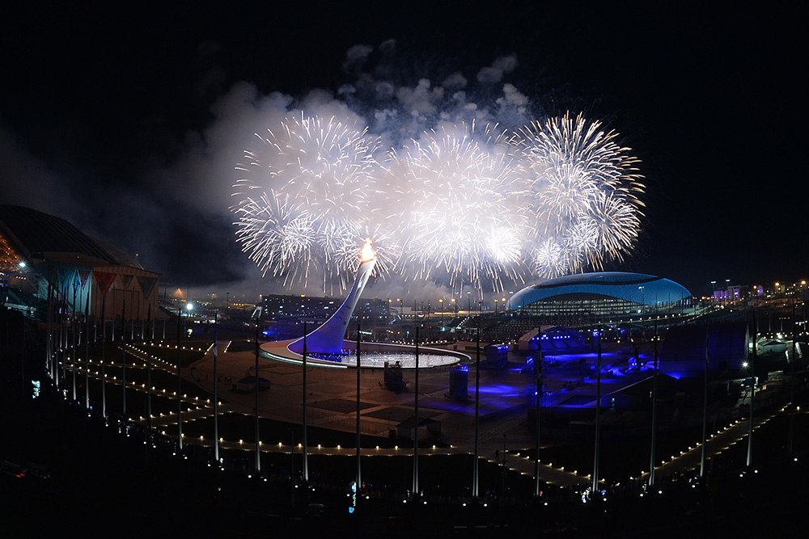
Церемония открытия Олимпийских игр – всегда торжественная и красочная. Это настоящий праздник и для участников , и для зрителей.

Slide 20
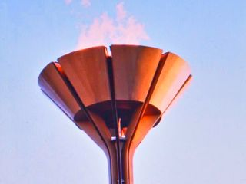
Олимпийская чаша
Олимпийский огонь
Горит в
Олимпийской чаше
До самого
Закрытия
Олимпийских игр.

Slide 21
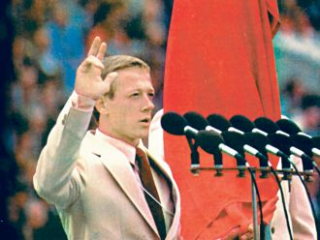
Олимпийский девиз и олимпийская клятва
Олимпийский девиз был предложен Пьером де Кубертеном при создании международного Олимпийского комитета
и звучит так:
Быстрее, выше, сильнее.

Slide 22
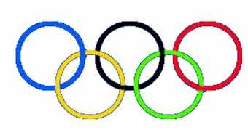
Олимпийские символы
Олимпийские кольца - символ Олимпийских Игр - представляют собой пять переплетенных колец - их цвета - синий, желтый, черный, зеленый и красный - на белом фоне.
Эти пять колец символизируют пять населенных частей мира- Америка, Европа, Африка, Азия, Океания.

Slide 23
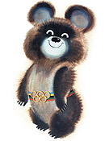
XXII летние Олимпийские игры в Москве
В 1980 году XXII летние Олимпийские игры проходили в Москве. Талисманом московских игр стал очень симпатичный медвежонок.

Slide 24
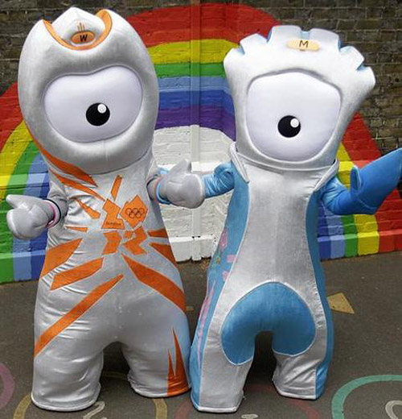
Летние Олимпийские игры в Лондоне
Талисманом этих игр стали две одноглазые стальные капли.
Эти летние олимпийские игры проходили в 2012 году в Лондоне.

Slide 25
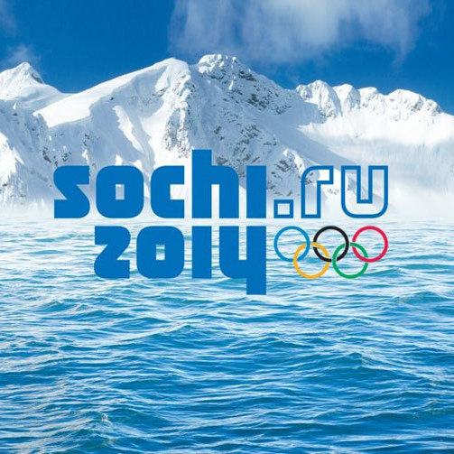
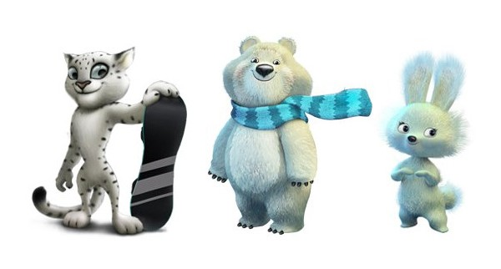
Сочи – столица зимних Олимпийских игр 2014 года
В 2014 году 7 января в городе Сочи начались Зимние олимпийские игры. Талисманом этих игр стали белый медведь, снежный барс и зайка.

Slide 26
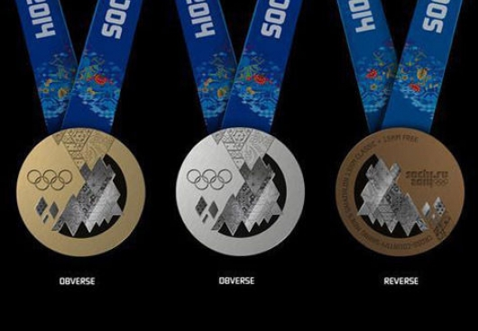
Олимпийские медали
Медали – самые важные трофеи , о которых мечтают спортсмены , которые участвуют в Олимпийских играх.

Slide 27

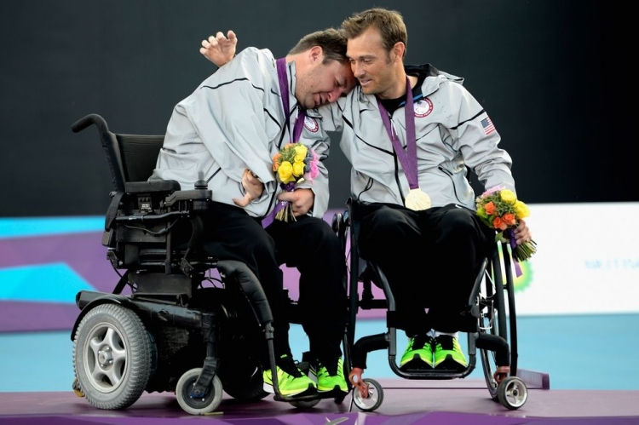
Паралимпийские игры
Эти игры для людей с ограниченными возможностями.

Slide 28
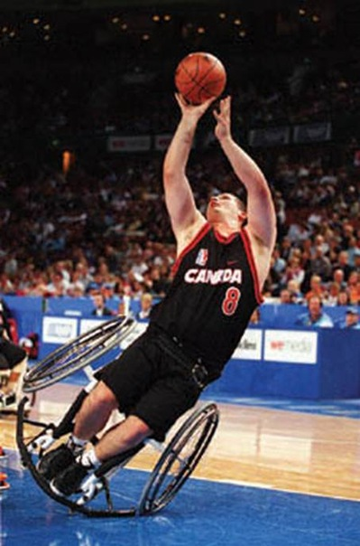
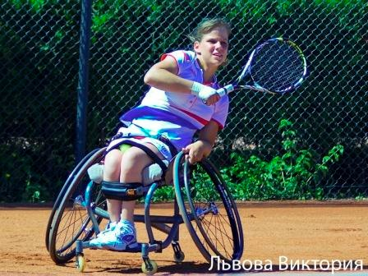

Slide 29
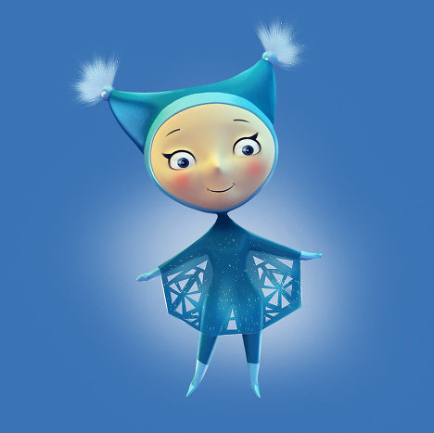
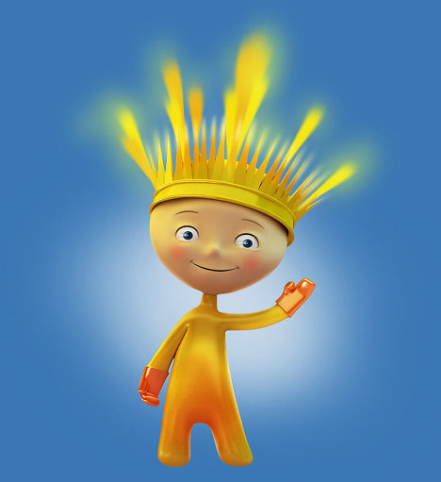
Талисманы паралимпийских игр
Снежинка
Лучик

Slide 30
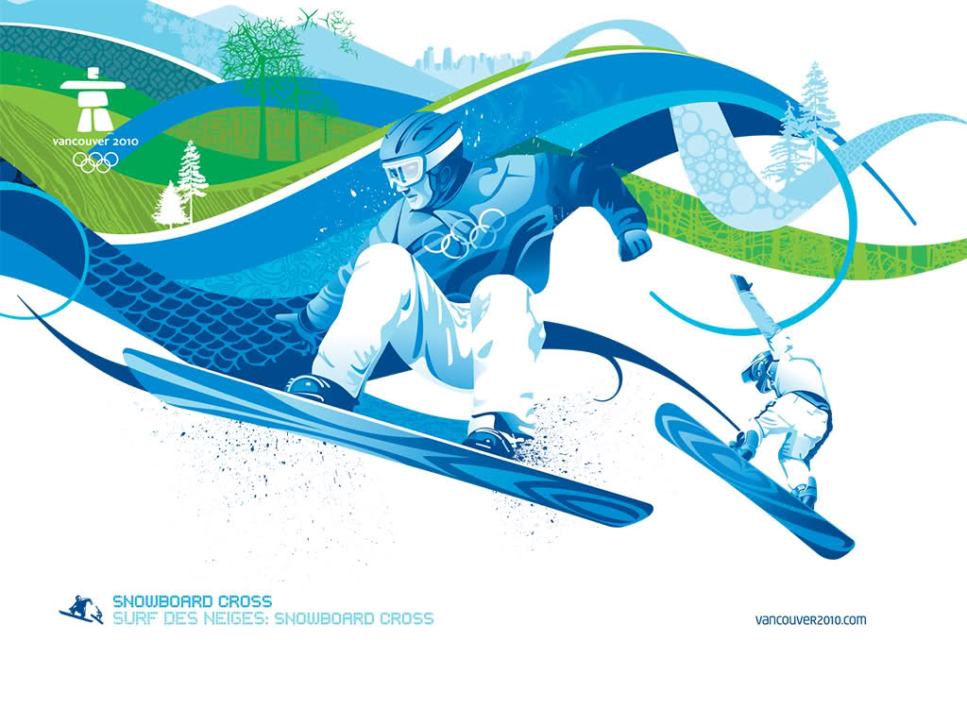
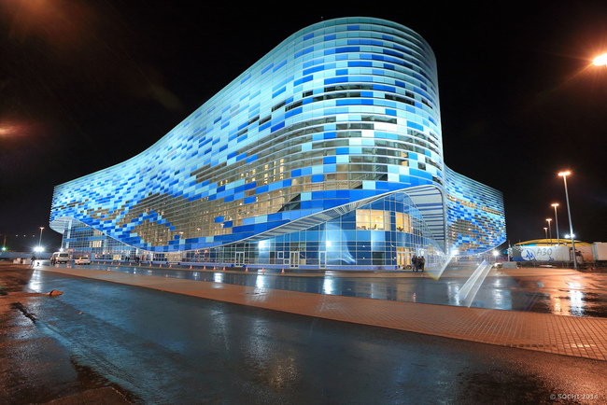
Спасибо за внимание

